Slide 1
需求分析
Mall customer
Shop owner
Mall Administrator
网页大体框架
https://github.com/XDUPSMC3Team/ProjectDoc

Slide 2
技术栈
前端（Everything in English）
XX
后端
XX

Slide 3
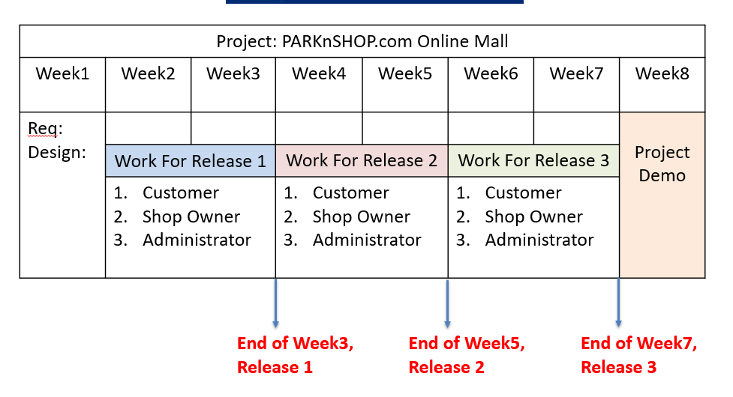
时间线
网页框架
User function:
Sign up
Sign in
Search commodity
View commodity
Edit commodity
Manage commodity
第一次Release：12.6
第二次Release：12.20
第三次Release：1.3

Slide 4
分组
TL1：游朝阳
TL2：王新锦
TL3：穆财林
每组至少带一个英语不好的
Wmd，Xlc，Cm三个学霸分别在三个组内
组内非技术人员主要负责写backlog以及其他文档
https://github.com/XDUPSMC3Team/ProjectDoc/issues/3

Slide 5
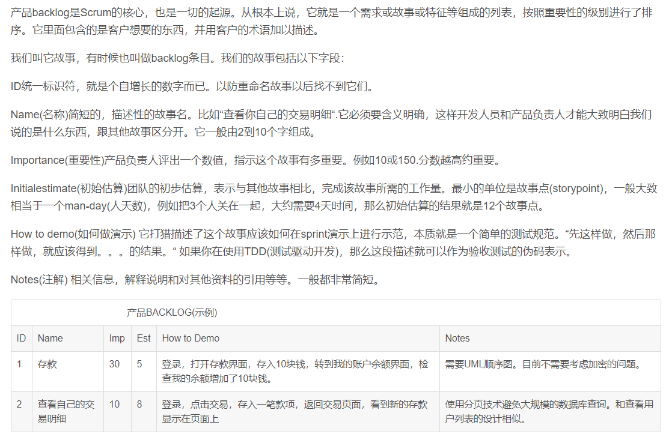
Backlog

